Slide 1

Характеристика гексагональной кристаллической решетки

Slide 2

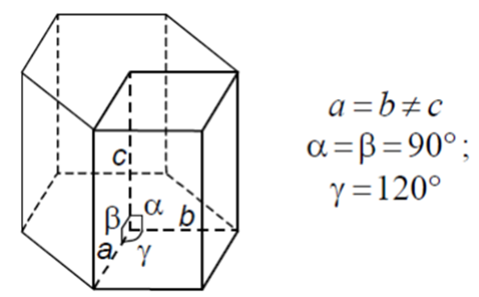
Гексагональная решетка
Простая гексагональная решетка состоит из треугольных призм, в основании которых лежат правильные треугольники(ромб с углом при вершине в 120 градусов) и имеет ось симметрии шестого порядка, то есть переходит в себя при поворотах на угол 60. Несмотря на свою простоту, в природе такая решетка встречается редко.

Slide 3
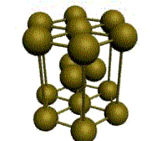
Гексагональная решетка
В гексагональной решетке атомы расположены в вершинах и центре шестигранных оснований призм.
У гексагональных решеток отношение параметра с/а всегда больше единицы

Slide 4
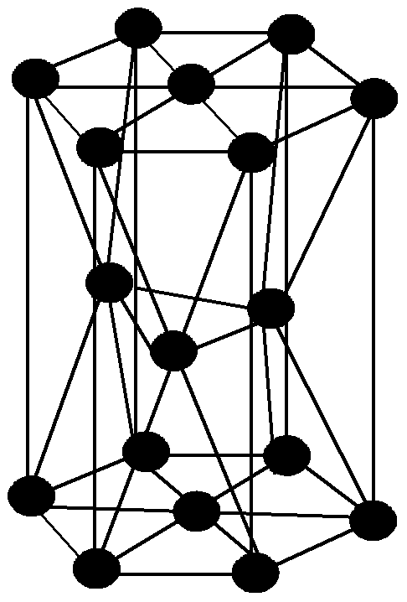
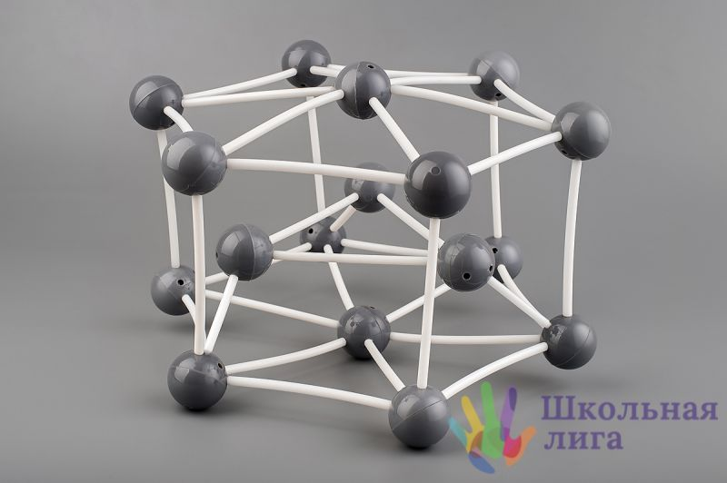
Гексагональный тип кристаллической решетки имеют металлы: Mg, Tiα, Cd, Re, Os, Ru, Zn, Coβ, Be, Caβ и др

Slide 5
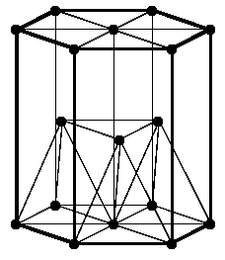
Гексагональная плотноупакованная решетка
Гексагональная плотноупакованная решетка (ГПУ), отличается от простой гексагональной тем, что в центр объема каждой второй треугольной призмы помещен дополнительный узел.
Атомы расположены в вершинах и центре шестигранных оснований призм, а три атома – в средней плоскости призмы. При этом весь кристалл оказывается составленным из правильных тетраэдров.

